Slide 1
第21课 世界殖民体系的瓦解与新兴国家的发展
太谷中学 冀嘉彬

Slide 2
何谓“发展中国家”？
发展中国家，又称第三世界，是指取得独立后建立的拥有完整主权的新兴民族国家。
如何独立？
发展状况？
一、世界殖民体系的崩溃
二、发展中国家的成就
三、发展中国家面临的挑战

Slide 3
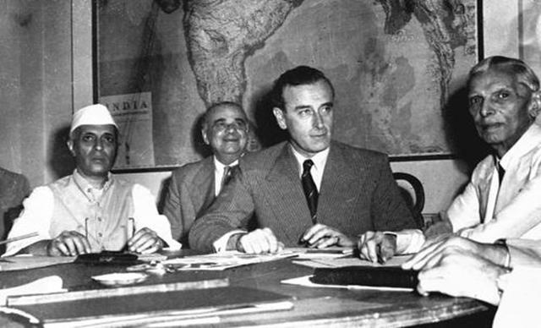
一、世界殖民体系的崩溃
（一）过程
1.亚洲
地区 | 概 况
南 亚
东南亚
A.印度人民的反抗：在国大党领袖_________，穆斯林联盟领袖_____等人领导下，印度人民的斗争风起云涌。
B.结果：1947年，印度和巴基斯坦成为_______；
50年代，印度和巴基斯坦成为_______。
甘地、尼赫鲁
真纳
自治领
尼赫鲁（左），印度末任总督蒙巴顿勋爵和真纳（右）讨论分治问题
共和国
印度独立前后，印尼、老挝、菲律宾、缅甸、锡兰、柬埔寨、马来亚、新加坡纷纷独立。
1947年，英国根据蒙巴顿方案，宣布印度境内成立两个主要根据其居民的宗教信仰而划分的独立自治领。
结果：
帝国主义在亚洲殖民体系瓦解

Slide 4
克什米尔全称查谟和克什米尔，原是一个土邦，据1947年的“印度独立法案”，它可以自由加入印度或者巴基斯坦，或者宣布独立。
三次印巴战争
领土争端后患无穷，使两国关系难以有实质性的改善
宗教冲突频频发生，矛盾难以调和
美苏争霸的两极格局加剧了印巴间的矛盾
 | 时间 | 目的 | 结果
第一次
第二次
第三次
1947年至1949年
争夺克什米尔地区所有权
印度占领克什米尔3/5领土，巴基斯坦占其余2/5领土。
1965年至1966年
争夺克什米尔地区所有权
双方未取得明显胜利，并重申用和平手段解决争端
1971年
肢解巴基斯坦
东巴成为独立的孟加拉国

Slide 5
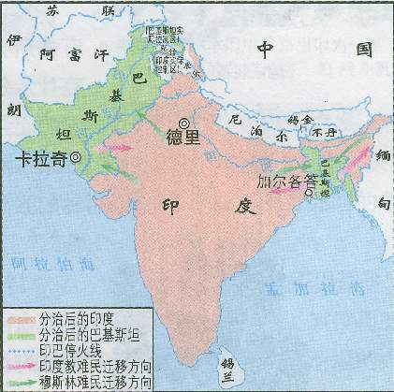


一、世界殖民体系的崩溃
（一）过程
1.亚洲
结合p126“学思之窗”为什么英国让印度分而自治？
①二战后英国遭到严重削弱，已无法维系殖民统治。
②面对印度强烈要求独立，但是又存在严重的宗教矛盾，难以统一的情况，故设计分而治之的政策。
印度与巴基斯坦独立

Slide 6
一、世界殖民体系的崩溃
（一）过程
2.非洲
苏伊士运河的历史
国别 | 概 况
埃及
加纳
南非
阿尔及利亚
肯尼亚
①1868年苏伊士运河通航后，英法控制运河。
1952年废黜国王；1953年成立埃及共和国；1956年埃及总统_____从英国人手中收回苏伊士运河主权
纳赛尔
②1882年英国发动侵埃战争，占领整个埃及。
1957年独立（二战后撒哈拉沙漠以南第一个独立的非洲国家）
③1922年埃及独立，英国保留控制苏伊士运河的特权。
1961年脱离英联邦，改名南非共和国
法国
1954年，成立民族解放阵线，与_____武装斗争
1962年，阿尔及利亚独立
④华夫脱党进行护宪运动，要求英国放弃特权未获完全成功。
20世纪五六十年代开展抗英游击战争，1963年获得独立
1960
______年有17个非洲国家独立，这一年被称为“非洲年”
⑤1956年，埃及收回主权。
60年代末
结果：
________，帝国主义在非洲的殖民帝国彻底崩溃。

Slide 7
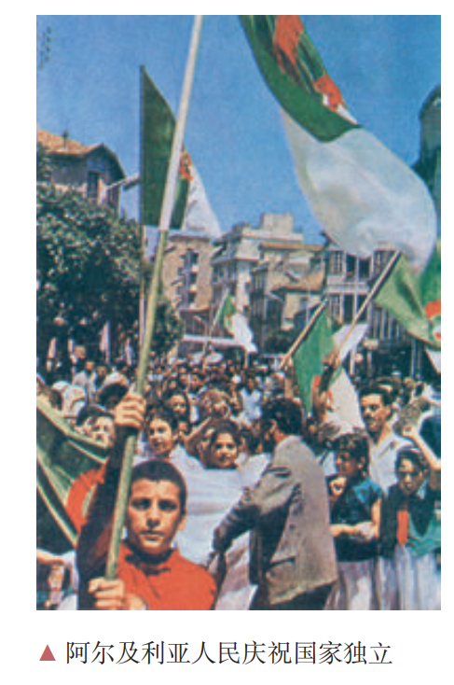
一、世界殖民体系的崩溃
（一）过程
2.非洲
阿尔及利亚的“独立代价”
……在发给新的采矿许可证时，如其他条件相等，应优先给与法国公司；
……阿尔及利亚应把米尔斯▪克比尔基地租借给法国使用十五年，经两国协议可以续租。
——《构成法国和阿尔及利亚之间协定的来往信件和1962年3月19日埃维昂谈判结束时通过的各项声明》（1962年7月3日
优先开采石油
租界军事基地
这类内容在许多宗主国与殖民地签订的独立协议中是非常常见的
影响：
对第三世界的现代化建设产生不利影响。

Slide 8
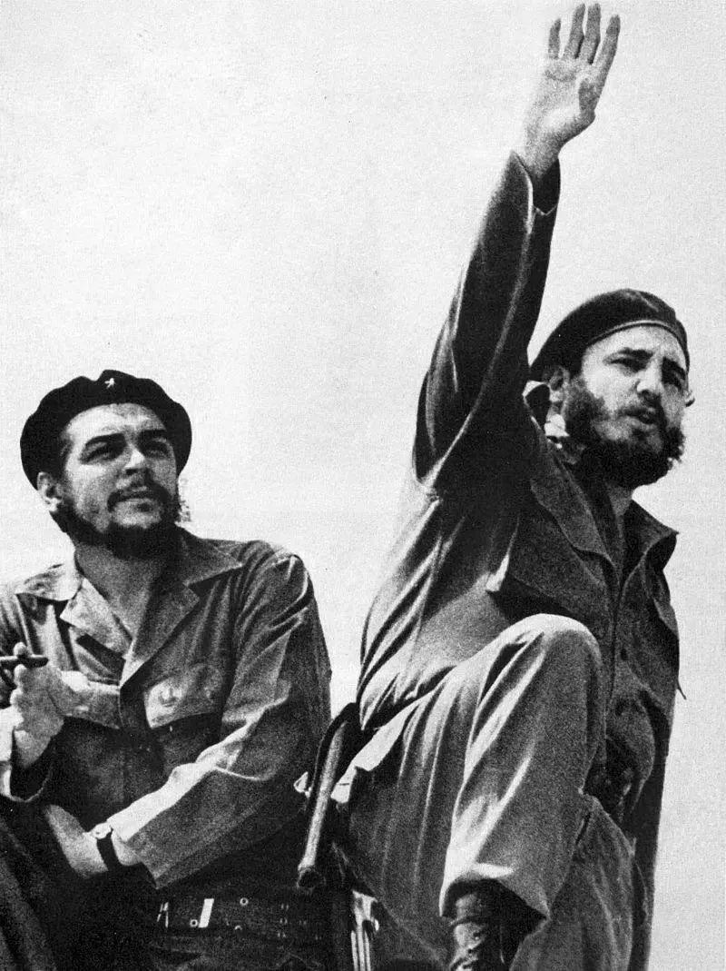
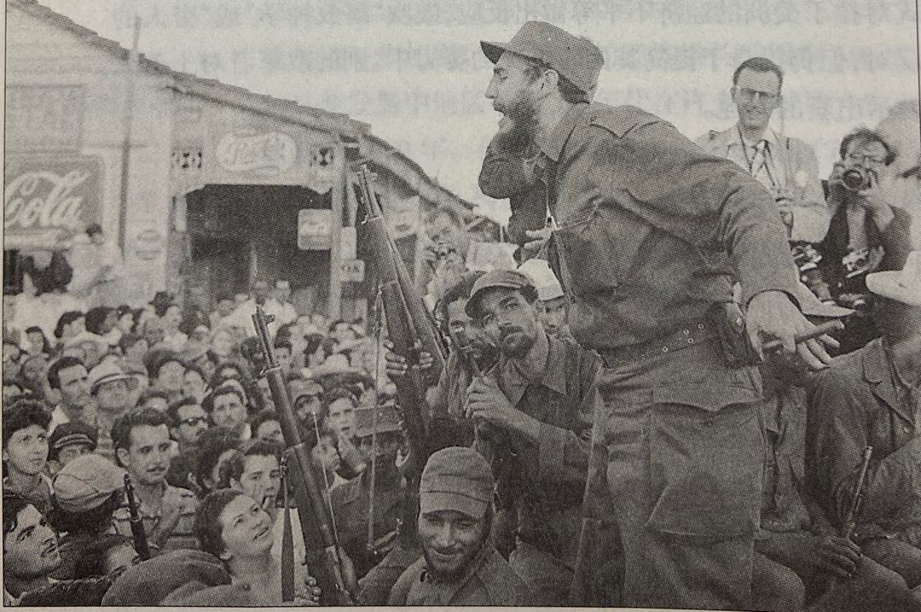
一、世界殖民体系的崩溃
（一）过程
3.拉丁美洲
国别 | 概 况
古巴
巴拿马
1959年推翻美国扶植的傀儡政权；1961年卡斯特罗宣布古巴是________国家
社会主义
1999年从美国手中收回___________全部主权
巴拿马运河
卡斯特罗对群众发表演讲
卡斯特罗与
切格瓦拉

Slide 9
一、世界殖民体系的崩溃
（二）结果
1945年至1991年，全世界有90多个国家摆脱了殖民统治获得独立，以惊人的速度摧毁了世界殖民体系。
标志：1990年纳米比亚独立

Slide 10
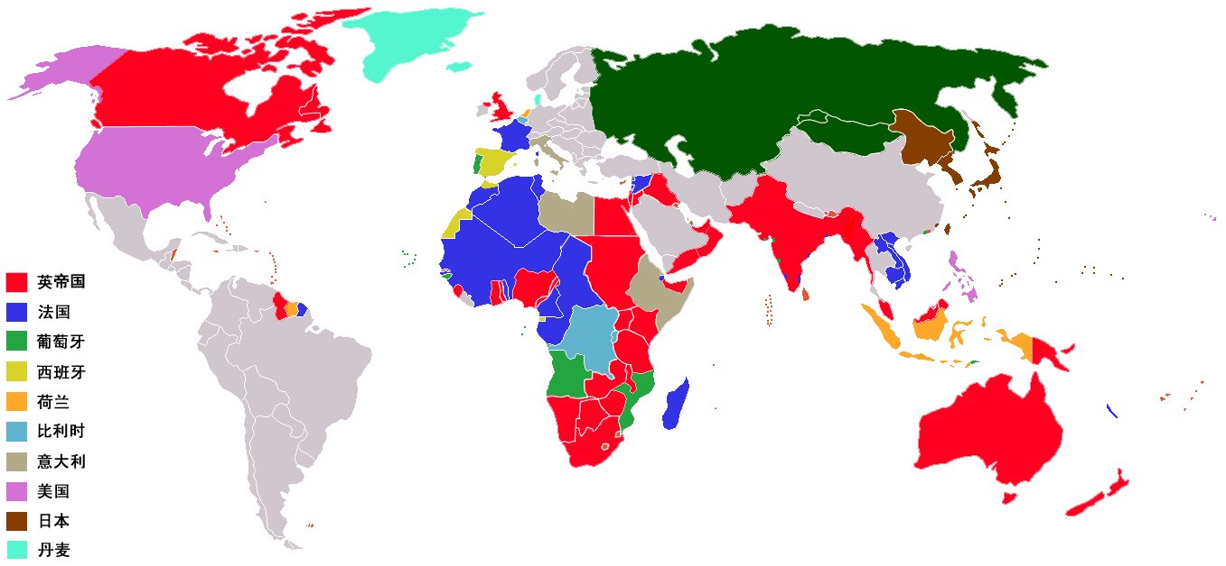
1956年，埃及收回苏伊士运河主权的正当要求遭到了英法的拒绝……英法联合以色列，向埃及发动进攻，第二次中东战争爆发。……苏联也对英法表示强烈不满，美国总统艾森豪威尔致电英国首相艾登，要求英国立即停火。
——摘编自选修3教材《20世纪战争与和平》
思考1：二战后独立的亚非国家多为哪两个国家的殖民地？
思考2：在美苏对峙时期，为什么两国对英法这一军事行动的态度却保持了一致？
关系1：两极格局为发展中国家的独立创造了条件（美苏排挤英法）

Slide 11

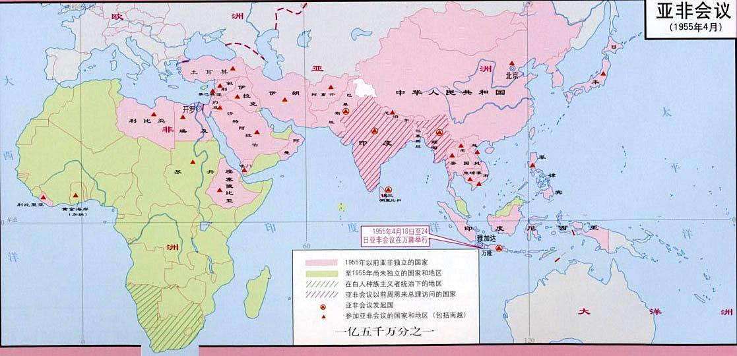
一、世界殖民体系的崩溃
思考3：赶走英法殖民者后，亚非国家甘心受美苏摆布吗？
关系2：第三世界的崛起冲击了两极格局，成为多极化趋势中的重要力量。

Slide 12
二、发展中国家的成就
美国哈佛大学教授阿基拉艾里伊认为：“我们或许可以争辩，两极体制究竟导致了全球的动荡和不安，抑或发展起一种稳定机制。毕竟世界出现了某种稳定状态——至少第三次世界大战不会爆发，这部分是因为美苏同时拥有核武器。”
——[美]布利特等著《20世纪史》
关系3：两极格局为第三世界的发展创造了条件（和平稳定环境）。

Slide 13
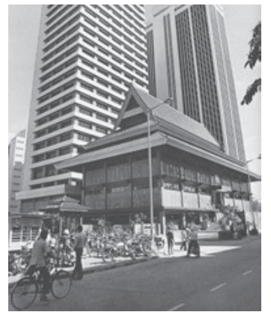
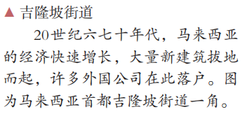
二、发展中国家的成就
表现：
代表性国家或地区 | 取得的成就
新加坡、韩国 （“亚洲四小龙”）
劳动密集型
吸引外国资本，发展___________产业，实现了
经济高速增长，成为新兴工业化国家。
挑战：
过分依赖国际资本和国际市场，承受风险的能力较差
对策：
重新调整经济结构，健全政府对金融体系的监管。

Slide 14
二、发展中国家的成就
表现：
代表性国家或地区 | 取得的成就
拉丁美洲国家
大力发展民族工业，积极促进国家经济合作。
________________________等国家基本实现工业化，大多数属于中等收入国家。
巴西、墨西哥、阿根廷
挑战：
过于依赖出口贸易和外资
__________________________，欠下巨额外债，影响发展
对策：
进行改革，90年代经济繁荣。
在发展中国家中，有17个负债大国，其中12是拉美国家。1991-1998年，拉美地区的外债总数由4524亿美元增长到6978亿美元。

Slide 15
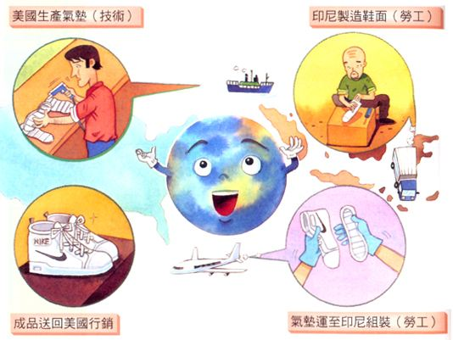
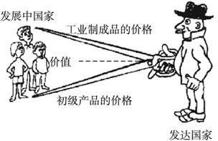
三、发展中国家面临的挑战
地区 |  | 面临问题
个性 | 亚洲 | 过分依赖国际资本和国际市场，承受金融风险能力较差
 | 非洲 | 发展最不平衡，多数人口贫困
 | 拉丁美洲 | 过于依赖出口贸易和外资
共性
①不平等的的国际经济旧秩序；
②殖民主义遗留下来的边界和民族等矛盾；
③自身政策失误、人口增长过快、社会两极分化、贪污腐败等
情况二：劳动力廉价，
科技高价（生产）
情况一：初级产品低价，工业成品高价（贸易）

Slide 16
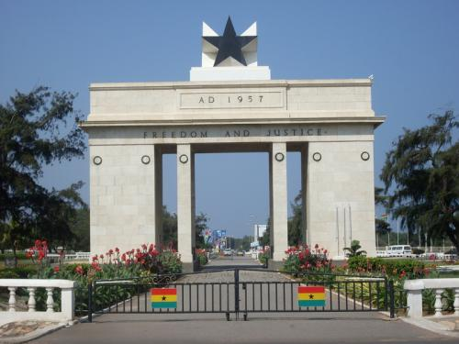
人类命运共同体：旨在追求本国利益时兼顾他国合理关切，在谋求本国发展中促进各国共同发展。
人类只有一个地球，各国共处一个世界，要倡导“人类命运共同体”意识。

